Slide 1
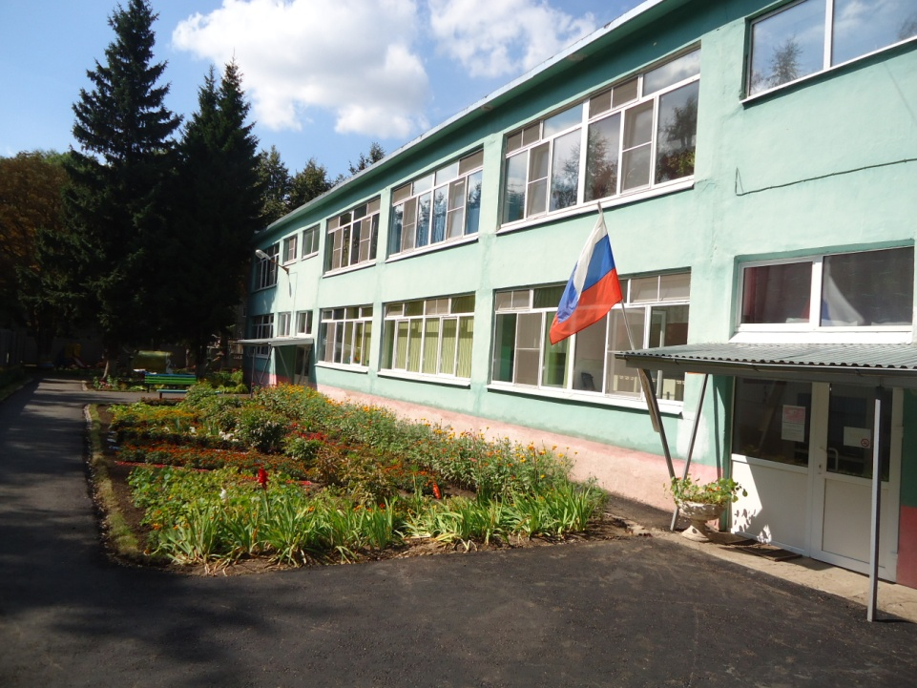
Конкурс компьютерных презентаций «Моя первичка – вчера, сегодня, завтра. Социальное партнерство в действии.»
Муниципальное дошкольное образовательное учреждение детский сад
общеразвивающего вида № 23
Место нахождения образовательной организации:
301 600, Россия, Тульская область, Узловский район, город Узловая, улица Дзержинского, дом 2.
Председатель ППО
Пименова
Татьяна Николаевна

Slide 2
Цель работы профсоюзной организации МДОУ :
Основные принципы деятельности Профсоюза:
Защита социально-трудовых прав и профессиональных интересов членов профсоюза.
5. Гласность и открытость в работе первичной профсоюзной организации, выборных профсоюзных органов всех уровней профсоюзной структуры.
6. Обязательность выполнения решений коллегиальных и вышестоящих выборных профсоюзных органов, принятых в пределах уставных полномочий.
7. Уважение мнения члена Профсоюза.
8. Выборность профсоюзных органов, их отчетность перед организациями и членами Профсоюза.
9. Самостоятельность организации Профсоюза МДОУ и их выборных органов в пределах уставных полномочий.
10. Соблюдение финансовой дисциплины органами и организацией Профсоюза МДОУ.
11. Сохранение профсоюзного стажа за членами других профсоюзов, входящих в Федерацию Независимых Профсоюзов России, перешедшими на работу или учебу в организации системы образования.
1. Приоритет положений Устава Профсоюза при принятии решений.
2. Добровольность вступления в Профсоюз и выхода из него, равные права всех членов Профсоюза.
3. Солидарность, взаимопомощь и ответственность организации Профсоюза перед членами Профсоюза и Профсоюзом за реализацию уставных целей и задач Профсоюза.
4. Коллегиальность в работе и органов Профсоюза, личная ответственность работников, избранных (делегированных) в профсоюзные органы.

Slide 3
Первичная профсоюзная организация МДОУ д/с общеразвивающего вида № 23 существует с 1972 года и на данный момент насчитывает 33 члена профсоюза. Руководствуется в своей деятельности Уставом профсоюза, Законом «О профессиональных союзах, их правах и гарантиях деятельности», Трудовым кодексом РФ, Положением профсоюзной организации и иными нормативными документами, актами профсоюза.
В образовательном учреждении сформирована команда профсоюзных активистов, людей творческих, принципиальных, преданных своему коллективу.
Наш девиз - Профсоюз – твой защитник в работе и жизни!

Slide 4
Профком детского сада считает приоритетной задачей своей деятельности - соблюдение и защиту законных прав и интересов членов первичной профсоюзной организации в условиях тесного сотрудничества и социального партнерства с администрацией ДОУ. И эта задача успешно выполняется. Об этом говорят достаточно высокие результаты, которых достигли как педагогические работники, так и другие сотрудники в своей деятельности,
их удовлетворенность обстановкой, складывающейся в коллективе, участие членов профсоюза в конкурсах различного уровня.
Профком ДОУ уделяет большое внимание сохранению традиций, окружая заботой и вниманием не только нынешний состав работников, но и ветеранов. Налажено тесное сотрудничество с пенсионерами.

Slide 5
Первичная профсоюзная организация осуществляет свою работу, по следующим направлениям:
- Мотивация членства в профсоюзе.
- Нормативно-правовое обеспечение деятельности профсоюза.
- Организация работы с кадрами и активом, обучение кадров.
- Информационная работа, учет замечаний, сбор предложений.
- Организация работы профсоюзного органа (совершенствование структуры, планирование деятельности, проведение собраний).
- Организация взаимодействия с вышестоящим профсоюзом.
- Проведение отчетно-выборной кампании.
- Контроль за исполнением постановлений профсоюзных органов, постановлений собраний, решений профкома, коллективного договора.
- Организация и ведение учета профсоюзного членства.

Slide 6
Коллективный договор
Между администрацией
детского сада и профсоюзом
заключено соглашение –
коллективный договор,
в котором предусмотрены
дополнительные меры
социальной защиты
работников:
– повышение квалификации
– санаторно-курортное лечение для работников и их детей
– выдача спецодежды
– оказание материальной помощи
– стимулирующий фонд для всех
категорий работников
-утверждены меры поддержки работников, прошедших вакцинацию (COVID-19)

Slide 7
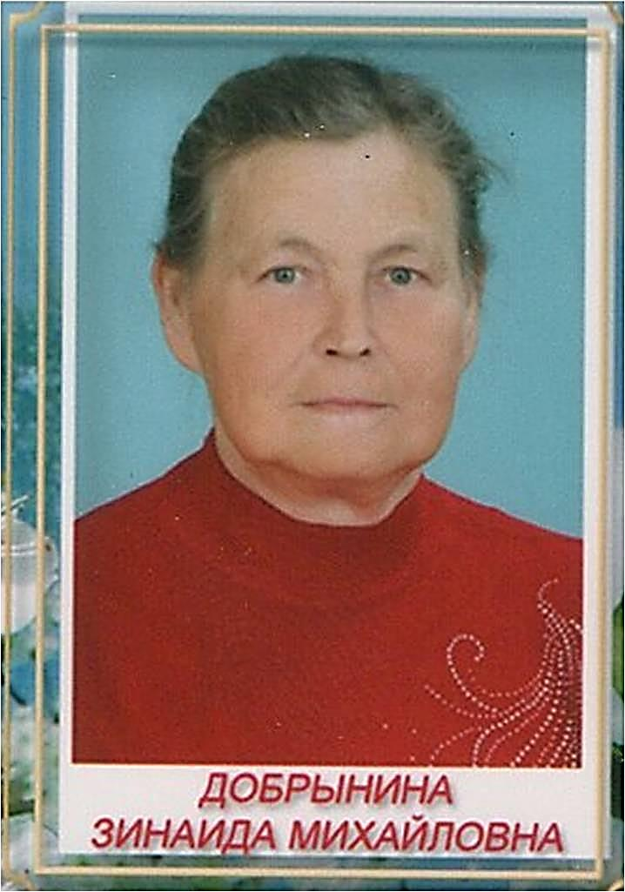
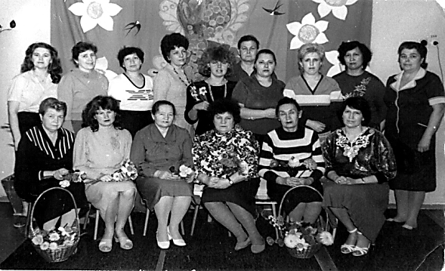
В 1975 году эстафету приняла заместитель заведующей по ВиМР Пшеничная Тамара Дмитриевна. Под ее руководством коллектив «Ёлочки» не только достойно нёс трудовую вахту, но и как профсоюзная организация участвовал в культурной жизни города, помогал Узловскому заводу АДС в уборке картофеля, свеклы и заготавливал эти овощи на зиму в детском саду.
Формирование коллектива и история ППО.
Историю первого детского сада
или как раньше их называли - ясли можно начать с 1964 года. Открывала в новом здании ясли-сад в 1972 г. первая заведующая, Добрынина Зинаида Михайловна.
Под руководством молодой и энергичной Зинаиды Михайловны, сотрудники детского сада принимались за любую работу, и в буквальном смысле своими руками обустраивали каждый уголок нового дома для детей. Росла и профсоюзная организация детского сада. Со временем коллектив детсада стал больше. Пришли новые воспитатели, медицинская сестра, няни, повара и прачки. Более 30 лет трудились члены профсоюзной организации Рощупкина Г.П., Гуртовая Е.А., Забавина М.И., Соколова З.С., Рубцова В.П., Кузина А.Н..

Slide 8
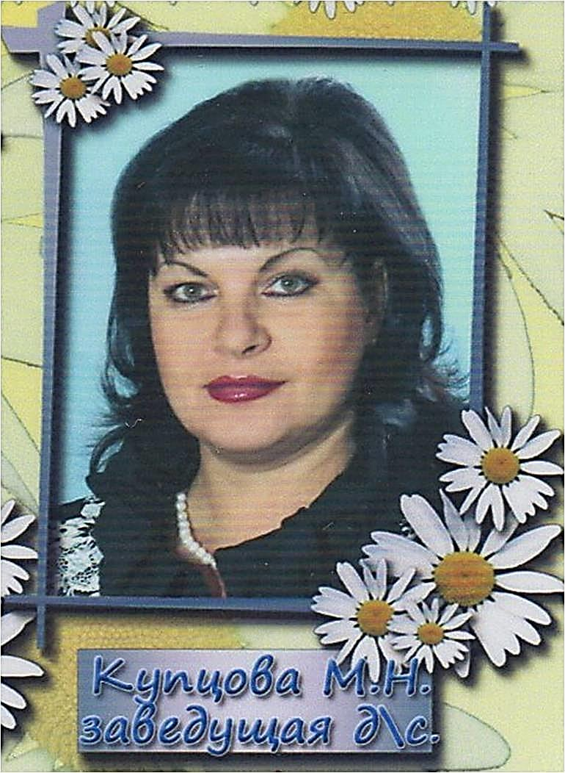
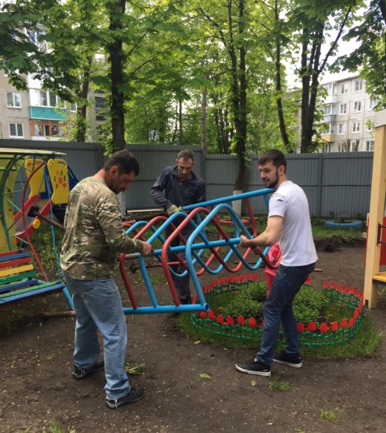
Руководитель МДОУ
В июне 1997 года наступила новая эпоха в истории сада, которая связана со вступлением в должности энергичной,
целеустремленной заведующей Купцовой Марины Николаевны - опытного, творческого руководителя,
Завод АДС, по старой памяти, помогал проводить ремонтные работы, выделял краску для обновления уличного оборудования, обеспечивал механическими игрушками-паровозиками, которые там производились.
определяющего перспективы развития дошкольного учреждения, поддерживающего его традиции. Под руководством Марины Николаевны началось обновление и преобразование уже ветхого ограждения, здания. И опять в ДОУ закипела работа.
Внешний и внутренний облик сада стал меняться в лучшую сторону. В период скудного финансирования, Купцова М.Н. искала спонсоров, которые могли оказывать помощь учреждению.
ОАО "Пластик" помогал бытовыми пластмассовыми приборами (тазы, ведра, кружки, клеенка, шланги для полива и многое другое).Трудный был период, когда нужно было просто не «опускать планку» развития учреждения, а двигаться вперед, несмотря на трудности. И все же коллектив выстоял в трудные годы.

Slide 9
Основные принципы социального партнерства между работодателем и работниками МДОУ д/с общеразвивающего вида № 23
Равноправие сторон.
Уважение и учет интересов сторон.
Заинтересованность сторон в участии договорных отношений.
Соблюдение сторонами и их представителями трудового законодательства и иных нормативных актов, содержащих нормы трудового права.
Добровольность принятия сторонами на себя обязательств.
Обязанность выполнения коллективного договора и соглашений.
Ответственность сторон, их представителей за невыполнение условий коллективного договора, соглашений.
С администрацией МДОУ у профсоюзного комитета сложились партнерские отношения: профком принимает участие в регулировании трудовых отношений, проводит согласование нормативных и локальных документов, обобщения передового педагогического опыта. В МДОУ создаются условия для профессионального роста педагогического состава и других категорий работников.

Slide 10
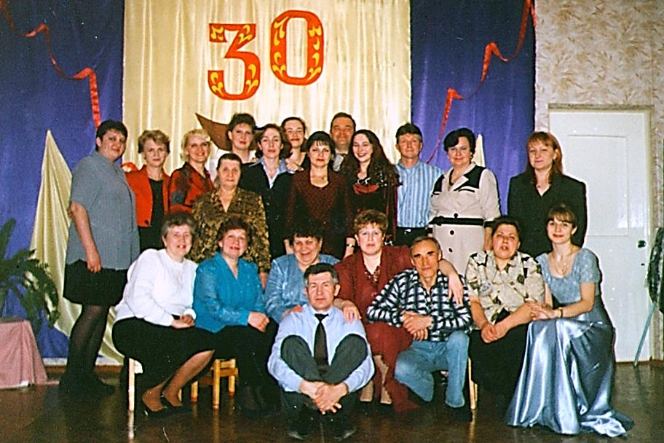
Этапы формирования Профсоюзной организации
детского сада.
Между тем, коллектив детского сада был сплочён не только в профессиональной, но и в общественной жизни. Сделать ее такой на протяжении всех лет старалась профсоюзная организация, возглавляла которую в 1972 году Мартынова Л.Н., с азартом сотрудники вели подготовку и празднованию календарных праздников, юбилейных дат работников. Проводились очень содержательные огоньки, выездные концерты, совместные с профсоюзом завода «АДС» поездки в Тульский цирк, в Москву.
В коллективе царил мир, взаимопонимание и поддержка.
В лице руководителя профсоюзной организации, люди видели не только направляющую и движущую силу, но и арбитра и защитника. Ларису Николаевну сменила на этой должности музыкальный руководитель Романова Н.В.(1994г), а затем медицинская сестра Афонина Е.В (1999г.).
С 2003 года по 2021 год достойно возглавляла профсоюзную организацию нашего коллектива
Редькина Галина Николаевна.
В месте с членами профсоюзной организации стояла на защите социально – экономических прав работников, добивалась выполнения социальных гарантий, улучшения микроклимата в коллективе и бережно хранила сформировавшиеся традиции в учреждении.

Slide 11
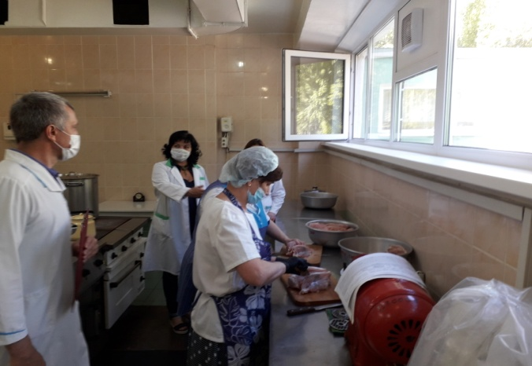
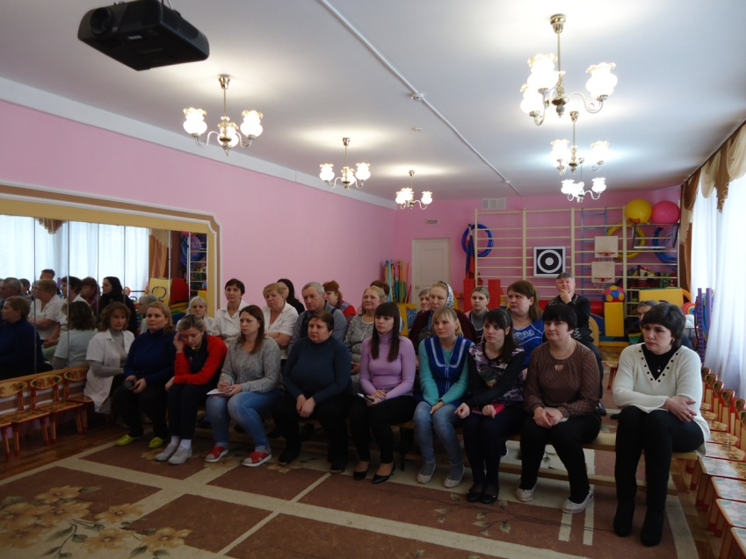
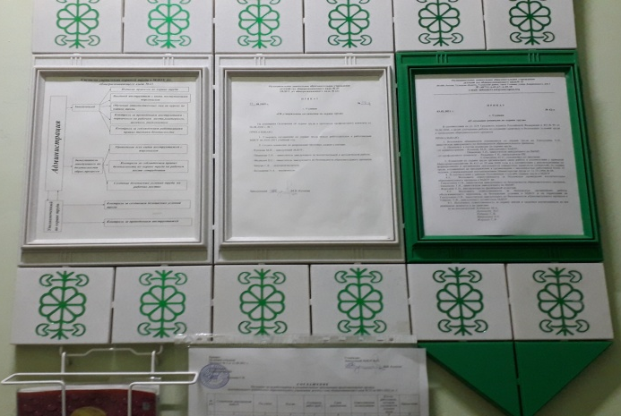
В нашем детском саду
созданы прекрасные условия по охране труда и технике безопасности для работающих.
Охрана труда - понятие сложное и многогранное. Оно включает в себя целый ряд элементов, механизмов и институтов: безопасность и гигиену труда, профессиональные (досрочные- педагогические) пенсии, и обязательное страхование от несчастных случаев на производстве, и профессиональной заболеваемости, режимы труда и отдыха, профессиональную подготовку кадров и медицинскую помощь. Обеспечение гарантий безопасности жизнедеятельности работников в процессе трудовой деятельности является одной из важнейших функций нашего работодателя и профсоюза.
В учреждении проведена специальная оценка условий труда 100% рабочих мест. Все работники обеспечены спецодеждой и средствами индивидуальной защиты. Инструктажи , обучение по ОТ проходят своевременно.

Slide 12
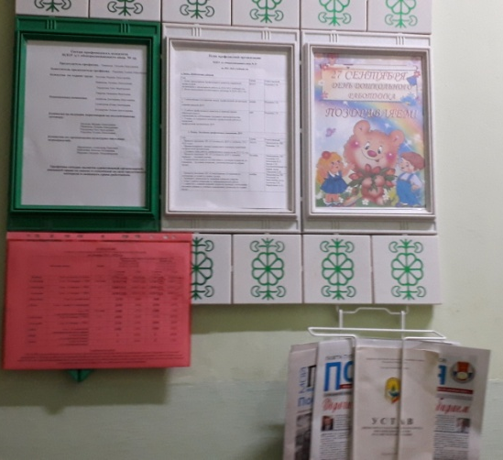
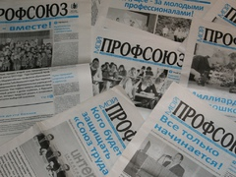
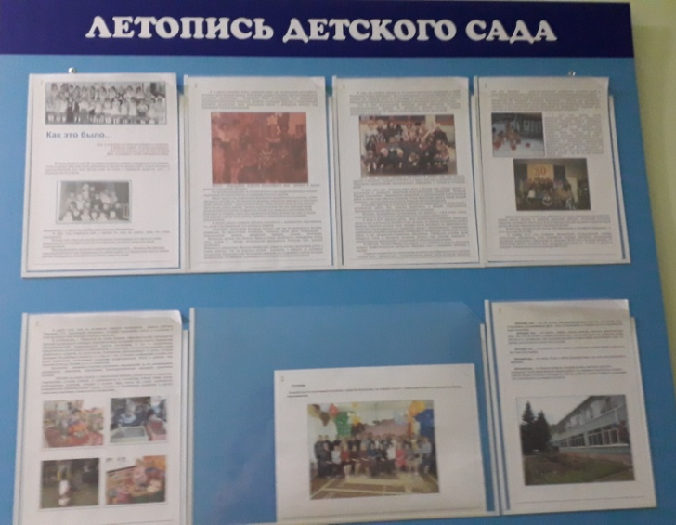
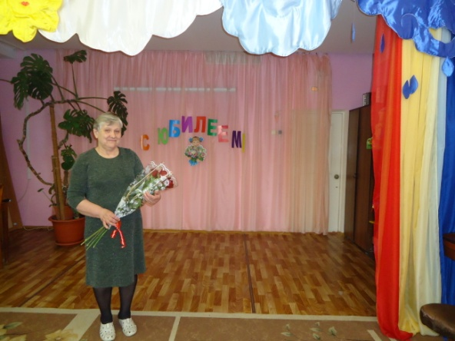
Информационное обеспечение
Профсоюзный уголок
Страничка профсоюза на
сайте ДОУ
Представлены свежие номера газеты «Мой профсоюз», брошюры, Постановления. Работники ДОУ, ознакомившись с данной информацией, всегда находятся в курсе всех событий.
Поздравление сотрудников

Slide 13
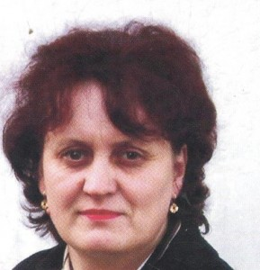
Выше стоящие профсоюзные структуры.
С администрацией МДОУ у профсоюзного комитета сложились партнерские отношения: профком принимает участие в регулировании трудовых отношений, согласование нормативных и локальных документов, обобщения передового педагогического опыта. В ДОУ создаются условия для профессионального роста всех категорий работников. Это особенно важно на современном этапе, так как рынок труда диктует повышенные профессиональные требования к работникам образования. Меняется система взаимоотношений педагогов в коллективе, она выходит на уровень социального партнерства.
Гладких Надежда Васильевна — председатель Узловской районной Тульской области организации Профсоюза работников народного образования и науки Российской Федерации, с 2012 года взаимодействует с нашим учреждением.
Районная профсоюзная организация круглогодично предоставляет возможность членам профсоюза отдыхать и проходить лечение в различных санаториях. Надежда Васильевна всегда открыта к диалогу, готова дать любую консультацию в рамках своих полномочий.

Slide 14
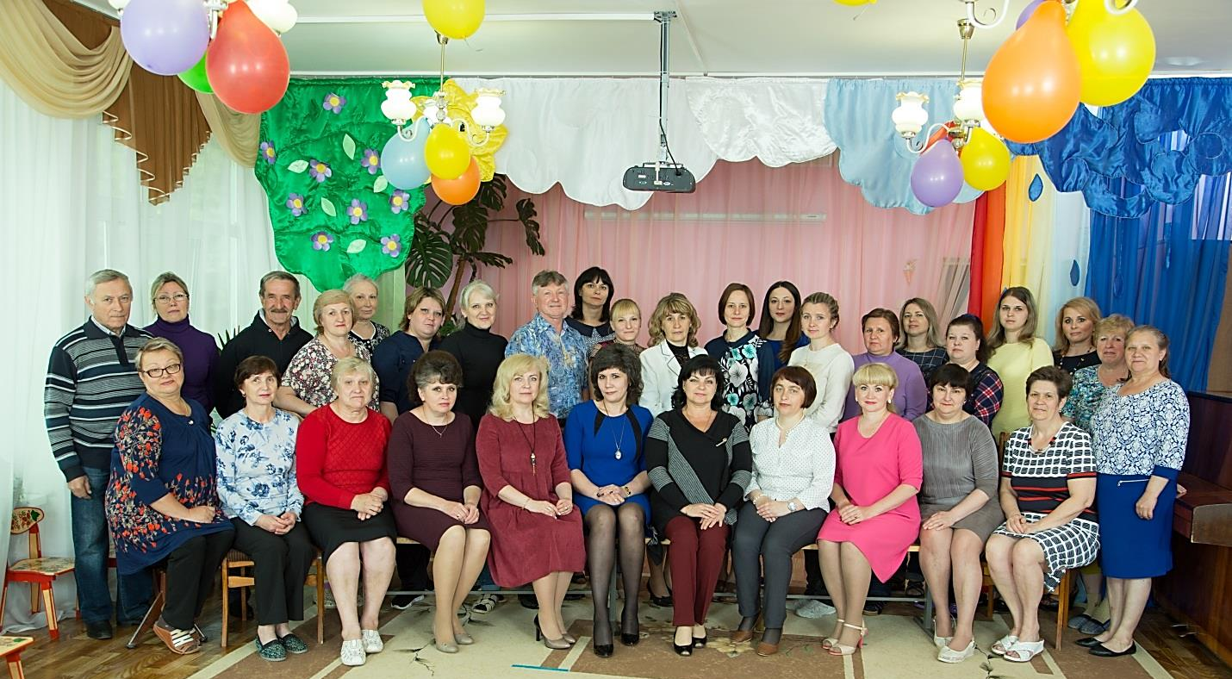
В коллективе – 95 % члены профсоюза.
Большинство членов профсоюза активно участвуют в жизни детского сада и региона в целом

Slide 15
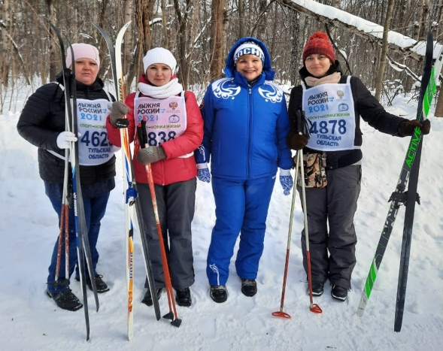
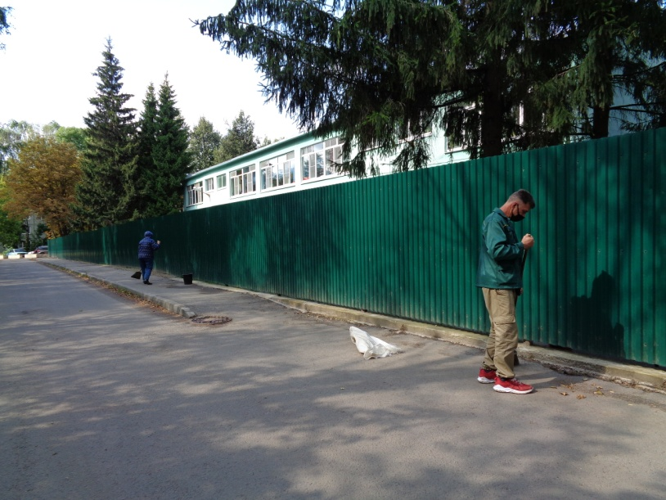
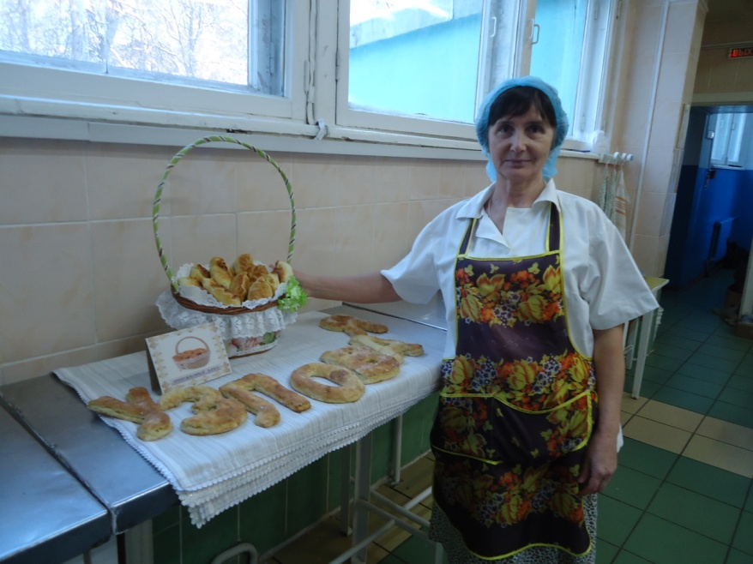
Принимаем активное участие в жизни Узловского района
Лыжня России 2021 г.
Работа профсоюза с родительской общественностью
Родительская общественность активно включена в деятельность по управлению процессами функционирования дошкольным учреждением. Родители (законные представители) детей, посещающих детский сад, в рамках работы Родительского комитета обеспечивают постоянную и систематическую связь детского сада с родителями (законными представителями), содействуют руководству дошкольного учреждения: в совершенствовании условий для осуществления образовательного процесса, охраны жизни и здоровья детей, свободного и гармоничного развития личности ребенка; в защите законных прав и интересов детей; в организации и проведении массовых воспитательных мероприятий, содействуют педагогической пропаганде для успешного решения задачи всестороннего развития детей дошкольного возраста.
Общегородской субботник
Конкурс поваров в
администрации г. Узловая

Slide 16
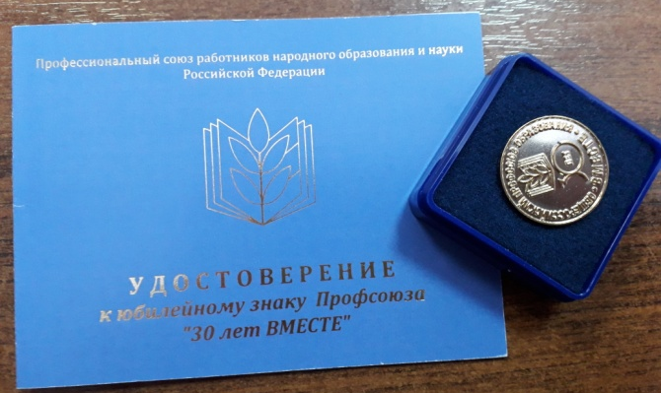
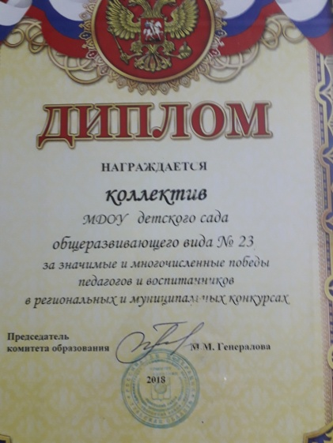
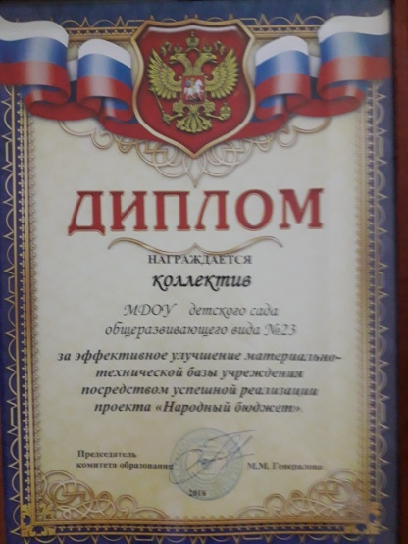
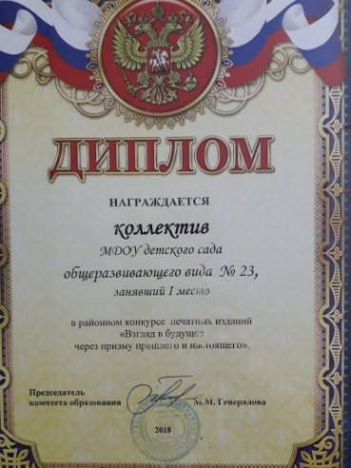
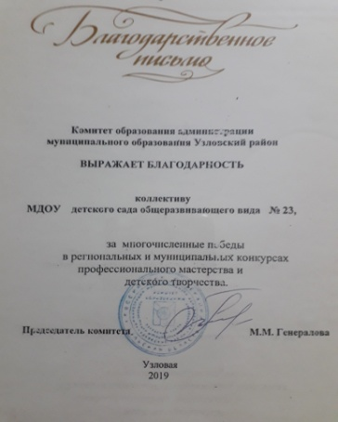
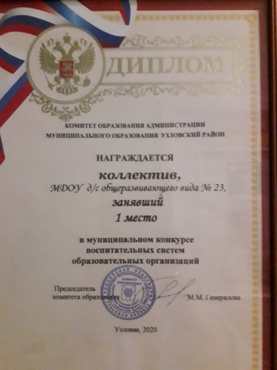
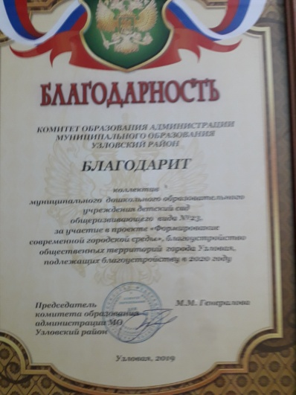
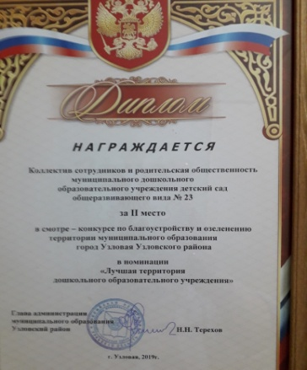
Наши достижения:
В 2021 году заведующий ДОУ Купцова
М. Н. и Редькина Г. Н. награждены юбилейным знаком Общероссийского профсоюза образования « 30 лет ВМЕСТЕ».

Slide 17
МБОУ ЦДиК "Центр диагностики и консультирования",
МБОУ ДОД «Детская школа искусств» №1,
МБОУ ДОД «Детский оздоровительный (спортивный) центр»,
МБОУ ДОД«Дворец детского (юношеского) творчества»,
МУК «Узловская централизованная библиотечная система»
МУК «Узловский художественно-краеведческий музей».
Социальные партнёры МДОУ № 23 ( на договорной основе)
МБОУ СОШ №1.

Slide 18
Права членов профсоюза.

Slide 19
В ближайшее время будут подведены итоги проекта по переходу на единый электронный профсоюзный билет, автоматизированный учет членов Профсоюза и сбор статистических данных.
СРОКИ РЕАЛИЗАЦИИ ПРОЕКТА октябрь 2020 года – октябрь 2024 года
МДОУ № 23 принимает активное участие в Проекте «Цифровизация Общероссийского Профсоюза образования» (далее – Проект) позволит совершенствовать механизмы реализации основных направлений деятельности Профсоюза с помощью автоматизации, синхронизации, унификации, структурирования отдельных процессов; создавать современные цифровые платформы для подготовки профсоюзных кадров и актива в рамках федерального проекта «Профсоюзное образование».

Slide 20
Вот такие мы !
Первичная профсоюзная организация
МДОУ д/с общеразвивающего вида № 23
Если хотите, чтоб ваши права были защищены – вступайте в профсоюз!
Будьте активнее!
И ваша жизнь станет ярче и интересней!
Спасибо
за внимание!
С уважением
Ваш профсоюз!
ДО НОВЫХ ВСТРЕЧ!

